Slide 1



Microservicios
Nivel Básico
Instructor: Carlos Carreño
ccarrenovi@gmail.com

Slide 2
Modulo 3. Creación de Microservicios con Spring Boot 3.X
Objetivo: Aprender a desarrollar microservicios con Spring Boot 3, incluyendo configuración, comunicación entre servicios, seguridad y despliegue
Duración: 1h

Slide 3

Creación de Microservicios
Para la implantación de una arquitectura de microservicios hemos de tener en cuenta 3 aspectos principalmente:
Un modelo de referencia en el que definir las necesidades de una arquitectura de microservicios.
Un modelo de implementación en el que decidiremos y concretaremos la implementación de los componentes vistos en el modelo de referencia.
Un modelo de despliegue donde definir cómo se van a desplegar los distintos componentes de la arquitectura en los diferentes entornos.

Slide 4
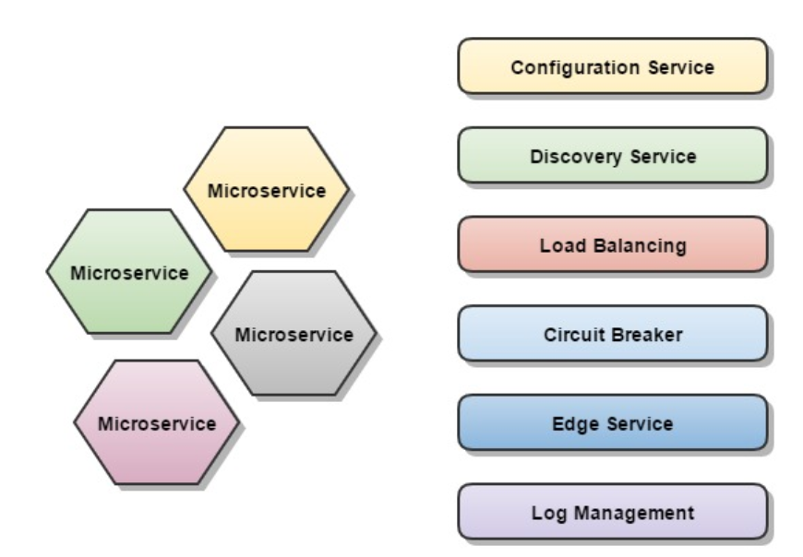
Modelo de Referencia de Microservicios
Los siguientes serán los componentes que vamos a necesitar en una arquitectura de microservicios:

Slide 5
continuación
Servidor de configuración central
Este componente se encargará de centralizar y proveer remotamente la configuración a cada microservicio. Esta configuración se mantiene convencionalmente en un repositorio Git, lo que nos permitirá gestionar su propio ciclo de vida y versionado.
Servicio de registro / descubrimiento
Este servicio centralizado será el encargado de proveer los endpoints de los servicios para su consumo. Todo microservicio se registrará automáticamente en él en tiempo de bootstrap.
Balanceo de carga (Load balancer)
Este patrón de implementación permite el balanceo entre distintas instancias de forma transparente a la hora de consumir un servicio.

Slide 6
continuación
Tolerancia a fallos (Circuit breaker)
Mediante este patrón conseguiremos que cuando se produzca un fallo, este no se propague en cascada por todo el pipe de llamadas, y poder gestionar el error de forma controlada a nivel local del servicio donde se produjo.
Servidor perimetral / exposición de servicios (Edge server)
Será un Gateway en el que se expondrán los servicios a consumir.
Centralización de logs
Se hace necesario un mecanismo para centralizar la gestión de logs. Pues sería inviable la consulta de cada log individual de cada uno de los microservicios.

Slide 7
continuación
Servidor de Autorización
Para implementar la capa de seguridad (recomendable en la capa de servicios API)
Monitorización
Es interesante el poder disponer de mecanismos y algún dashboard para monitorizar aspectos de los nodos como, salud, carga de trabajo

Slide 8
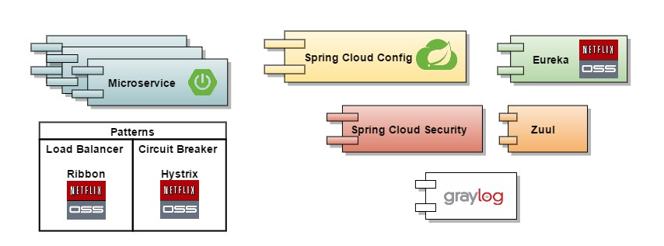
Modelo de Implementación de Microservicios con Spring Boot 3.X.X
Basándonos en el modelo de referencia, vamos a definir un modelo de implementación para cada uno de los componentes descritos. Para ello haremos uso del Stack Tecnológico de Spring Cloud y Netflix OSS

Slide 9
continuación
Microservicios propiamente dichos: Serán aplicaciones Spring Boot con controladores Spring MVC. Utilizaremos Swagger para documentar y definir nuestro API.
Config Server: microservicio basado en Spring Cloud Config. Utilizaremos Git como repositorio de configuración.
Registry / Discovery Service: microservicio basado en Eureka de Netflix OSS.
Load Balancer: utilizaremos Ribbon de Netflix OSS que ya viene integrado en REST-template de Spring.
Circuit breaker: utilizaremos Hystrix de Netflix OSS.
Gestión de Logs: utilizaremos Graylog
Servidor perimetral: utilizaremos Zuul de Netflix OSS.
Servidor de autorización: implementaremos el servicio con Spring Cloud Security.

Slide 10
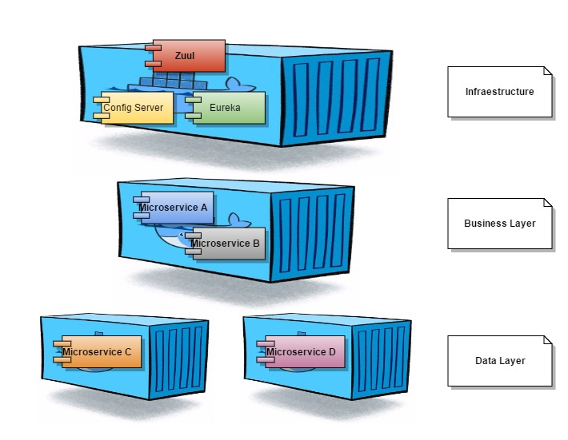
Modelo de Despliegue
Se refiere al modo en que vamos a organizar y gestionar los despliegues de los microservicios, así como a las tecnologías que podemos usar para tal fin.
Existen convencionalmente dos tendencias en este sentido a la hora de encapsular microservicios:
Máquinas virtuales.
Contenedores.

Slide 11
Orquestadores de Contenedores
La tecnología de contenedores Docker, es la tecnología que tiene mayor repercusión en entornos Cloud y PaaS.
Es conveniente pensar en la automatización y orquestación de los despliegues siguiendo el paradigma Devops (CI/CD) .
Las opciones son montar sobre una PaaS un clúster de Docker donde desplegar de forma automática y transparente nuestros contenedores.
Herramientas como Kubernetes y OpenShift aportan Registry y Config management a nivel de infraestructura, mientras que utilizaremos las opciones de Spring Cloud y Netflix OSS para implementar estos servicios.

Slide 12
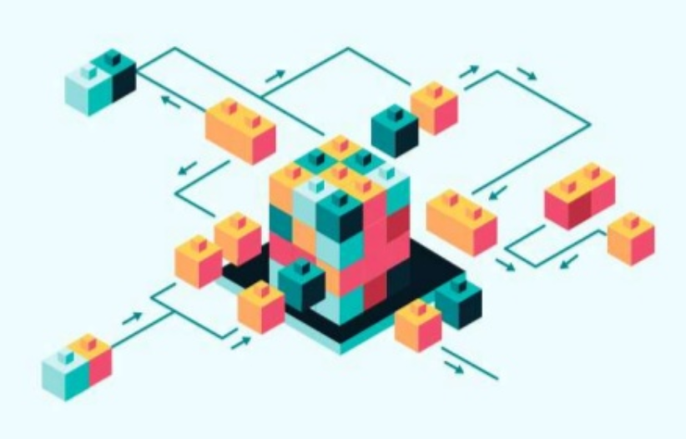
Metodología de Implementación
Los doce factores es una metodología que ayuda a construir aplicaciones de software como servicio. Prepara a los equipos del proyecto para construir un flujo para el desarrollo de aplicaciones en la nube que puedan escalar de manera elástica.

Slide 13
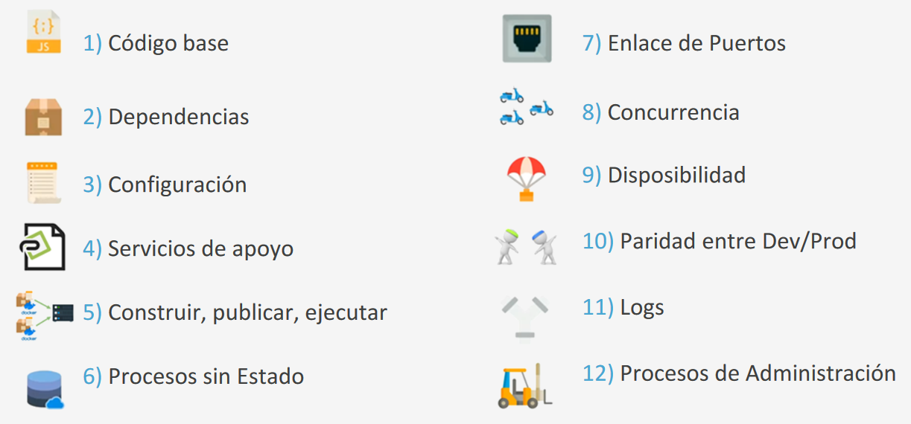
Metodología de doce factores
Principios de la disciplina de los doce factores
Referencia: Manifiesto de los doce factores, https://12factor.net/es/

Slide 14
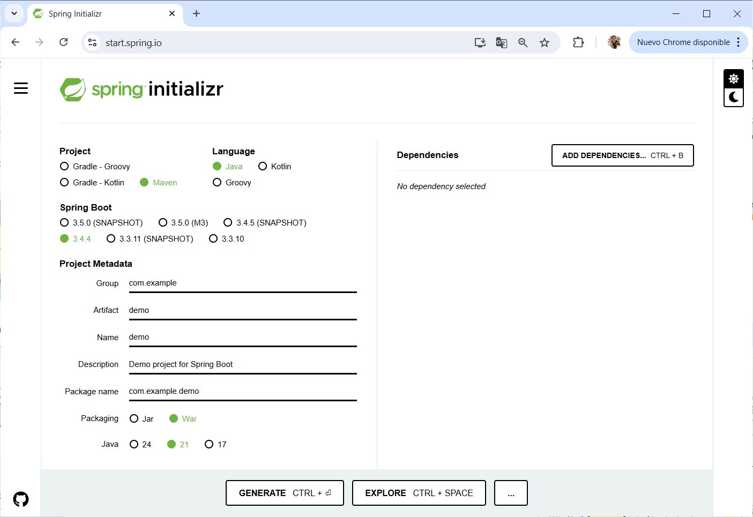
Creación de Microservicios con Sprint Boot 3.X.X

